Slide 1
Poměr 6
Nepřímá úměrnost.
Autor | Mgr. Vladimír Žůrek
Ověřil | Mgr. Vladimír Žůrek
Datum vytvoření | II. 2013
Ročník | VII.
Oblast | Matematika a její aplikace
Okruh | Číslo a početní operace
Výstup | Určuje vztah přímé anebo nepřímé úměrnosti
Anotace | Prezentace vhodná k samostudiu i jako podpora přímé výuky zavádí pojem přímé úměrnosti. Jakému vztahu veličin říkáme přímá úměra a příklady k procvičení.

Slide 2
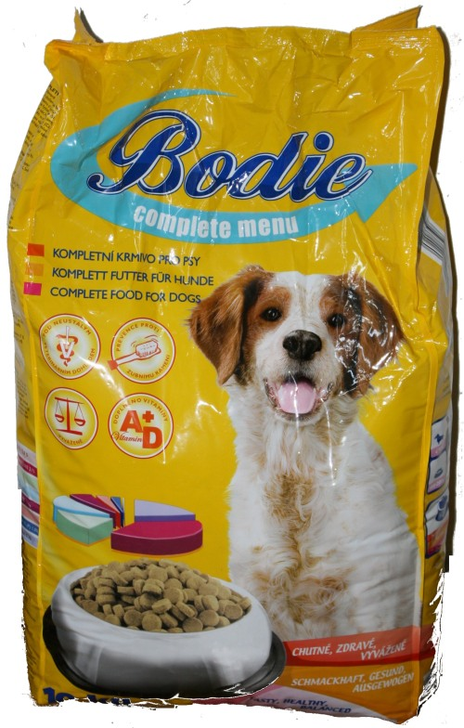
Nepřímá úměrnost (úměra).
Chovatel psů má tři desetikilogramové balíky granulí. Vypočítejte, na jak dlouho mu tato zásoba krmiva vydrží pro 1, 2, 3, 5, 6, 10, 15 psů, předpokládáme-li, že jeden pes sežere denně průměrně 1 kg granulí.
Foto: Radomír Macháň
10 + 10 + 10 = 30 kg

Slide 3

Nepřímá úměrnost (úměra).
Chovatel psů má tři desetikilogramové balíky granulí. Vypočítejte, na jak dlouho mu tato zásoba potravy vydrží pro 1, 2, 3, 5, 6, 10, 15 psů, předpokládáme-li, že jeden pes sežere denně průměrně 1 kg granulí.
Počet psů:
Počet sežraných kilogramů denně:
Počet dnů:
1
2
3
5
6
10
15
1
2
3
5
6
10
15
30:1=30
30:2=15
30:3=10
30:5=6
30:6=5
30:10=3
30:15=2

Slide 4
Nepřímá úměrnost (úměra).
Pokud jsi na ni ještě nepřišel, pokusím se ti pomoci.
Počet psů: | 1 | 2 | 3 | 5 | 6 | 10 | 15 | 30
Počet dnů: | 30 | 15 | 10 | 6 | 5 | 3 | 2 | 1
Tabulka vyjadřuje závislost dvou veličin: počtu psů a počtu dnů, na které jim při daném počtu vystačí zásoba krmiva. Objevíš sám zákonitost, která platí ve vztahu těchto veličin?

Slide 5
Nepřímá úměrnost (úměra).
15x více
5x více
3x více
Počet psů: | 1 | 2 | 3 | 5 | 6 | 10 | 15 | 30
Počet dnů: | 30 | 15 | 10 | 6 | 5 | 3 | 2 | 1
3x méně
5x méně
15x méně

Slide 6
Nepřímá úměrnost (úměra).
Kolikrát se zvětší počet psů, tolikrát se zmenší počet dnů, na které jim vystačí krmivo!
15x více
5x více
3x více
Počet psů: | 1 | 2 | 3 | 5 | 6 | 10 | 15 | 30
Počet dnů: | 30 | 15 | 10 | 6 | 5 | 3 | 2 | 1
3x méně
Jinými slovy: Kolikrát se zvětší jedna veličina, tolikrát se zmenší veličina druhá.
5x méně
15x méně

Slide 7
Nepřímá úměrnost (úměra).
Dokážete uvést i další příklady vztahu dvou veličin, pro které by platilo totéž, co jsme nyní vyvodili?
Např:
Doba, za kterou auto ujede danou vzdálenost, je nepřímo úměrná průměrné rychlosti auta.
Doba zhotovení dané zakázky a počet švadlen na ní pracujících.
Doba napuštění bazénu a počet otevřených přítoků.
Počet otáček v závislosti na počtu zubů ozubených kol.
Počet konzerv a jejich velikost při zavařování daného množství masa.
Počet kroků v závislosti na délce kroku při zdolání stejné vzdálenosti.

Slide 8
Nepřímá úměrnost (úměra).
Vrátíme se ještě jednou k našemu příkladu se psy a podíváme se na něj ještě
z jiného pohledu. Využijeme nedávno nabyté znalosti o poměru.
.2
Počet psů: | 1 | 2 | 3 | 5 | 6 | 10 | 15 | 30
Počet dnů: | 30 | 15 | 10 | 6 | 5 | 3 | 2 | 1
Poměry jsou opačné.
:2
Co můžeme říci o naznačeném zvětšení počtu psů? V jakém poměru se jejich počet zvětšil?
6 : 3
Můžeme použít znalosti o krácení poměru a tento uvést do základního tvaru.
6 : 3 = 2 : 1
A co můžeme říci o odpovídajícím snížení počtu dnů, na které vystačí dané množství krmiva? V jakém poměru se zmenšil jejich počet?
5 : 10
5 : 10 = 1 : 2

Slide 9
Nepřímá úměrnost (úměra).
Vrátíme se ještě jednou k našemu příkladu se psy a podíváme se na něj ještě
z jiného pohledu. Využijeme nedávno nabyté znalosti o poměru.
.5
Počet psů: | 1 | 2 | 3 | 5 | 6 | 10 | 15 | 30
Počet dnů: | 30 | 15 | 10 | 6 | 5 | 3 | 2 | 1
I tentokrát jsou poměry opačné. Platí tedy i to, že
v jakém poměru se zvětší jedna veličina,
v takovém se zmenší druhá veličina.
:5
Co můžeme říci o naznačeném zvětšení počtu psů? V jakém poměru se jejich počet zvětšil?
15 : 3
Můžeme použít znalosti o krácení poměru a tento uvést do základního tvaru.
15 : 3 = 5 : 1
A co můžeme říci o odpovídajícím snížení počtu dnů, na které vystačí dané množství krmiva? V jakém poměru se zmenšil jejich počet?
2 : 10
2 : 10 = 1 : 5

Slide 10
Nepřímá úměrnost (úměra).
Závěr, který pro nás ze všech našich zjištění vyplývá:
Kolikrát se zvětší vstupní hodnota, tolikrát se zmenší výstupní hodnota. (a naopak)
V jakém poměru se zvětší vstupní hodnota,
v takovém poměru se zmenší výstupní hodnota.(a naopak)
Takový vztah mezi dvěma veličinami se nazývá nepřímá úměrnost.
Říkáme, že veličiny jsou nepřímo úměrné.

Slide 11
Příklady k procvičení
Rozhodni, zda se jedná o nepřímou úměru:
Množství utěrek a délka jejich schnutí.
Množství kombajnů a doba sečení pole.
Zaplacená částka za jablka a jejich hmotnost.
Délka hrany krychle a její povrch.
Objem krychlí o stejné hmotnosti a hustoty materiálu, z něhož jsou vyrobeny.
Hmotnost krychlí o stejném objemu a hustoty materiálu, z něhož jsou vyrobeny.
Množství čerpadel a doba vyprazdňování studny.
Množství kopáčů a doba provedení daného výkopu.

Slide 12
Příklady k procvičení
Jedním čerpadlem se vyprázdní bazén za 420 minut. Doplň tabulku.
Počet čerpadel (kusů): | 1 | 2 | 3 | 4 | 5 | 6 | 7 | 10
Doba čerpání (min.):

Slide 13
Příklady k procvičení
Jedním čerpadlem se vyprázdní bazén za 420 minut. Doplň tabulku.
Počet čerpadel (kusů): | 1 | 2 | 3 | 4 | 5 | 6 | 7 | 10
Doba čerpání (min.): | 420 | 210 | 140 | 105 | 84 | 70 | 60 | 42

Slide 14
Příklady k procvičení
Vzdálenost dvou míst je 120 km. Doplň tabulku.
Rychlost auta (km/h): | 120 | 100 | 90 | 80 | 60 | 40 | 30 | 20
Doba jízdy (min.):

Slide 15
Příklady k procvičení
Vzdálenost dvou míst je 120 km. Doplň tabulku.
Rychlost auta (km/h): | 120 | 100 | 90 | 80 | 60 | 40 | 30 | 20
Doba jízdy (min.): | 60 | 72 | 80 | 90 | 120 | 180 | 240 | 360

Slide 16
Příklady k procvičení
Rozhodni, zda se jedná o nepřímou úměru. Zdůvodni svou odpověď.
x | 3 | 6 | 9 | 12 | 15 | 18
y | 90 | 45 | 30 | 22,5 | 18 | 15

Slide 17
Příklady k procvičení
Rozhodni, zda se jedná o nepřímou úměru. Zdůvodni svou odpověď.
x | 1 | 2 | 3 | 4 | 5 | 6
y | 60 | 30 | 20 | 15 | 14 | 10

Slide 18
Příklady k procvičení
Rozhodni, zda se jedná o nepřímou úměru. Zdůvodni svou odpověď.
x | 0,5 | 1 | 1,5 | 2 | 2,5 | 3
y | 18 | 9 | 6 | 4,5 | 4 | 3

Slide 19
Příklady k procvičení
Doplň tabulku tak, aby šlo o nepřímou úměru.
x | 2 |  | 6 |  | 9 |  | 72
y |  | 18 | 12 | 9 |  | 2

Slide 20
Příklady k procvičení
Doplň tabulku tak, aby šlo o nepřímou úměru.
x | 2 | 4 | 6 | 8 | 9 | 36 | 72
y | 36 | 18 | 12 | 9 | 8 | 2 | 1

Slide 21
Příklady k procvičení
Doplň tabulku tak, aby šlo o nepřímou úměru.
x | 1 |  | 4 | 5 | 8 | 10
y |  | 50 |  | 20 |  |  | 0,5

Slide 22
Příklady k procvičení
Doplň tabulku tak, aby šlo o nepřímou úměru.
x | 1 | 2 | 4 | 5 | 8 | 10 | 200
y | 100 | 50 | 25 | 20 | 12,5 | 10 | 0,5

Slide 23
Příklady k procvičení
Sestav tabulku tří libovolných nepřímých úměr:
x
y
x
y
x
y

